Slide 1
报告
李华
2020290005

Slide 2
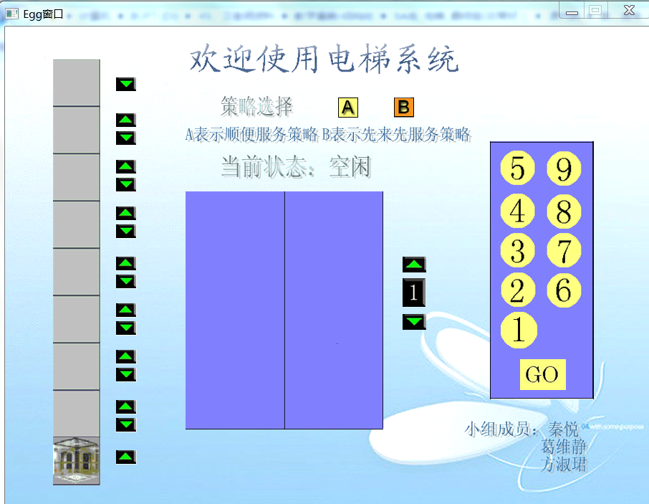
介绍
实验: 模拟电梯调度系统程序设计
设计算法：顺便服务策略 。
这个方法一次完成一个方向上的所有目标。
如果假设电梯从第一层移动到第五层，然后到达第一层。当前，假设在二楼，另一个人只想上去。然后，电梯将根据此请求停止，并且二楼的人员将进入电梯。再次假设他按下了4楼按钮。然后，电梯将首先停在4层，这是进入2层的人员的目的地。此后，电梯停在五楼，一楼的人能离开了。
0
0
0
0
1
0
0
0
FCFS
1
电梯会停止在
1

Slide 3

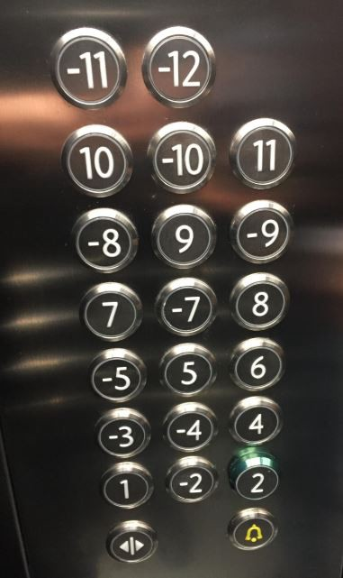
电梯特点
总共有1部电梯。
楼里具有 9个层（可以随时变）。
#define MAX_FLOOR 9
电梯有两种按钮。（内部和外部）
外部的按钮有两个（上和下）。楼的最上和最下层只有一个按钮。最上的楼只有向下
的，而且最下的层只有向上的按钮。
内部的按钮含有目标层（MAX_FLOOR）
还有随时停和继续的功能。
外部按钮
内部按钮

Slide 4
输入
输出
控制
键盘
文件
console
文件
输入
激励
状态操作
电梯的状态机

Slide 5
模块划分
头文件
请求输入模块
Elevator.h
请求输入模块
输出模块
clientInput.txt
Input1.c
Client2.dat
主模块
main.c
请求输入模块
控制模块
getInputFILE.c
Control2.c
请求输入模块
控制模块
状态装换模块
输出模块
input1.c
control1.c
State_trans.c
Print_message.c

Slide 6
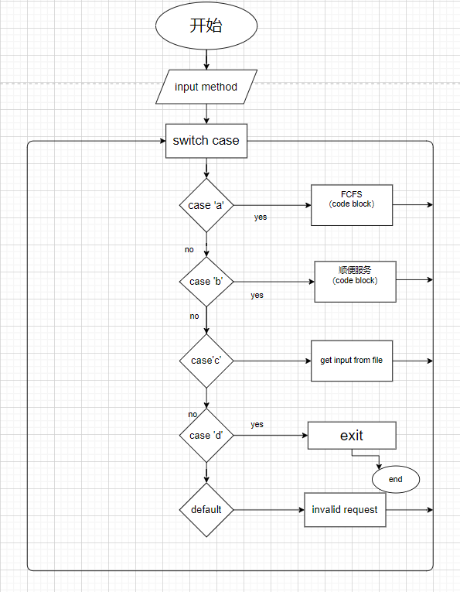

Slide 7
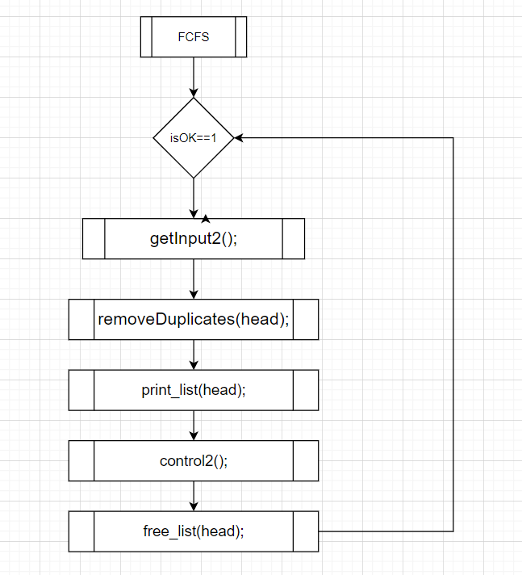

Slide 8
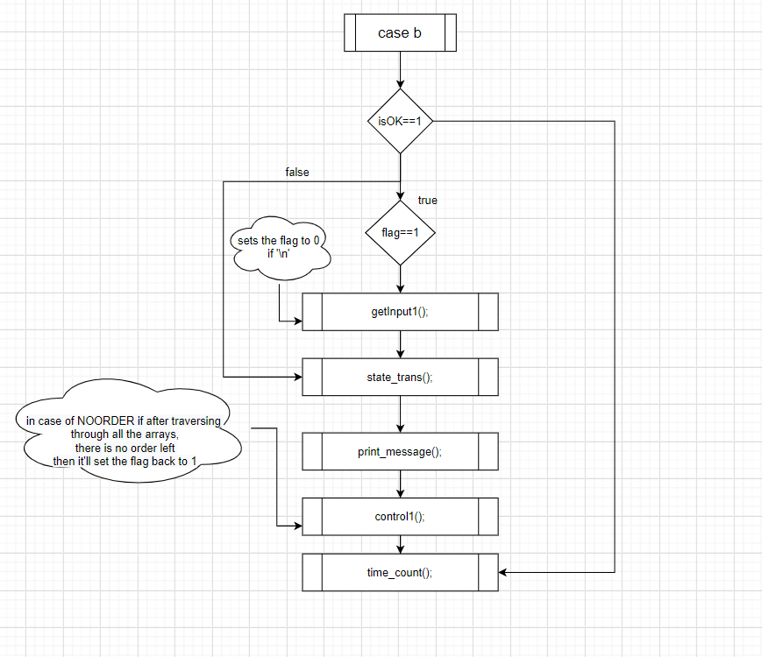

Slide 9
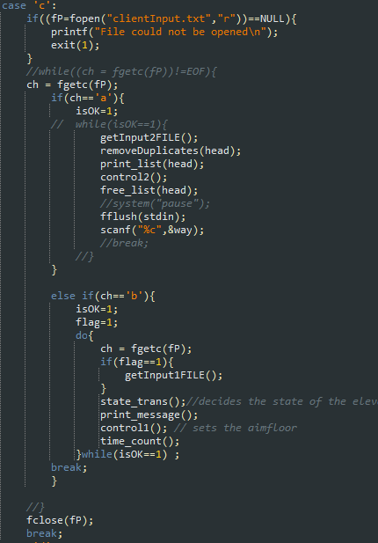

Slide 10
输入指令含义：
Q, W, E, R, T, Y, U, I 分别代表1->8层电梯外部的向上按钮；
A、S、D、F、G、H、J分别代表9->2层电梯外部的向下按钮；
1、2、3、4、5、6、7、8分别代表电梯内部1~8层的目标；
顺便服务
三个数据： up[10],down[10],inside[10]，
分别保存外部上、下行指、电梯内部指。
struct requestNode{
int floor;
struct requestNode *nextPtr;
};
typedef struct requestNode NODE;
typedef NODE *NODEPTR;
NODEPTR head=NULL;

Slide 11
头文件
#ifndef TEST_H
#define TEST_H
#include<stdio.h>
#include<stdlib.h>
#include<time.h>
#define MAX_FLOOR 9
#define UP 1
#define DOWN -1
#define NOORDER 0
#define PAUSE 1
#define RUNNING 2
#define STOP 3
struct requestNode{
int floor;
struct requestNode *nextPtr;
};
typedef struct requestNode NODE;
typedef NODE *NODEPTR;
extern NODEPTR head; // head pointer to the request list
extern int isOK;
extern char way;
extern int presentfloor;
extern int aimfloor;
extern int flag;

Slide 12
// FCFS
// functions definations
void getInput2(); // gets the input
void control2(); // runs the elevator and print the output to the user
void append(NODE** head_ref, int new_data); // apends new node to the list
void removeDuplicates(NODEPTR headPtr); // removes the dublicate nodes from the list
void print_list(NODEPTR Ptr); // prints the final request list
void free_list(NODEPTR hPtr); // frees the list

Slide 13
// for shun bian fu wu
extern int state;
extern int direction;
extern int inSide[10];
extern int up[10];
extern int down[10];
// function definations
void getInput1(void); // gets the request
void control1(void); // sets the aim floor for shun bian fu wu
void print_message(void); //displays the out put
int findup(int k);
int finddown(int k);
void state_trans(void); // desides the state and present floor
void time_count(void); // to pause for each floor
void print_request(int arr[]);

Slide 14
// for input from file
void getInput2FILE(); // gets the input from the file
extern FILE *fP;
extern char ch; // TO READ CHARACTER FROM THE FILE
void getInput1FILE(); // for option b for input from the file
#endif

Slide 15
全局变量:
NODEPTR head=NULL;
int isOK=1;
char way;
int presentfloor = 1;
int aimfloor = 0;
int flag = 1;
int state = PAUSE;
int direction = NOORDER;
// for second algorithm
int inSide[10] = {0};
int up[10] = {0};
int down[10] = {0};
FILE *fP;
char ch; // TO READ CHARACTER FROM THE FILE

Slide 16
函数说明
名称 | 参数 | 返回值 | 函数功能
void getInput1(void); | Void | Void | Gets input if the second option is selected.
void control1(void); | Void | Void | Sets the aim floor. if no orders are left then sets the flag to 0 in order to take the input.
void print_message(void); | void | void | Displays the output according to the state aim floor and present floor.
int findup(int k); | integer | integer | Gets the next up request if the direction is UP from the present floor
int finddown(int k); | integer | integer | Gets the next down request if the direction is DOWN from the present floor
void state_trans(void); | void | void | Decides the state and resets the orders that has already been served.
void time_count(void); | void | void | To pause the elevator after every floor
void print_request(int arr[]); | Array of integer | void | Prints the array to check if the orders are being placed.

Slide 17
FCFS:
名称 | 参数 | 返回值 | 函数功能
void getInput2(); | void | void | Gets the input all at once and calls the function append every time it take input.
void control2(); | void | void | Sets the aim floor, and traverse through every floor until the destination floor is reached
void append(NODE** head_ref, int new_data); | Pointer to the head pointeer of the list and an integer | void | Appends the new node to the list.
void removeDuplicates(NODEPTR headPtr); | Head pointer | void | Removes simultaneously occurring same nodes from the list.
void print_list(NODEPTR Ptr); | Head pointer to the list | void | Prints the final request list (just to check the final list )
void free_list(NODEPTR hPtr); | Head pointer to the list | void | Frees the list after the elevator has served all the requests

Slide 18
Input from file:
名称 | 参数 | 返回值 | 函数功能
void getInput2FILE(); | void | void | If the option is a, then it pushes the data into the list.
void getInput1FILE(); | void | void

Slide 19
根据有限状态自动机模型

Slide 20
END

